Slide 1
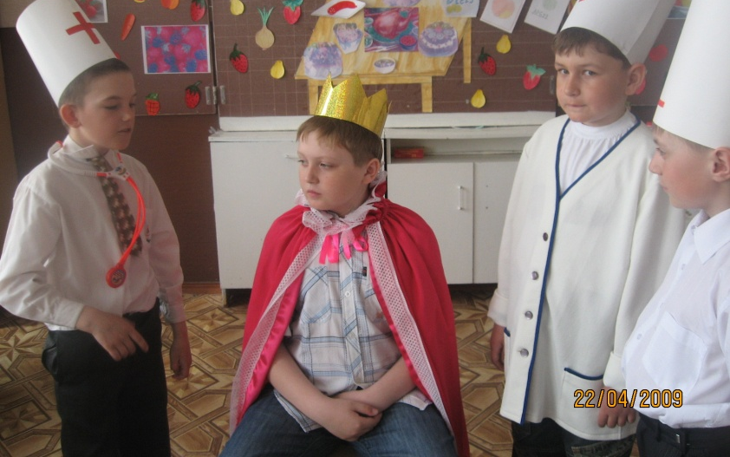
Школа
« Айболита»

Slide 2
Актуализация
За последнее десятилетие работы в школе я столкнулась с необходимостью обеспечивать не только обучение подрастающего поколения, но и сохранение его здоровья. Каждые 4 года ко мне приходят первоклассники. Изучая их медицинские карты, показатели уровня здоровья, беседуя с родителями я вижу, что заметно повысился уровень детей с различными заболеваниями…
Моя первоочередная задача, как учителя и классного руководителя , сохранить и укрепить здоровье своих учеников.

Slide 3
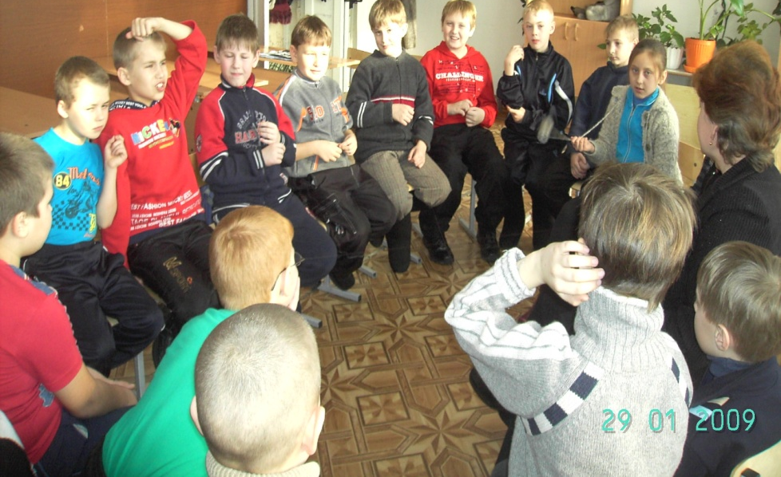
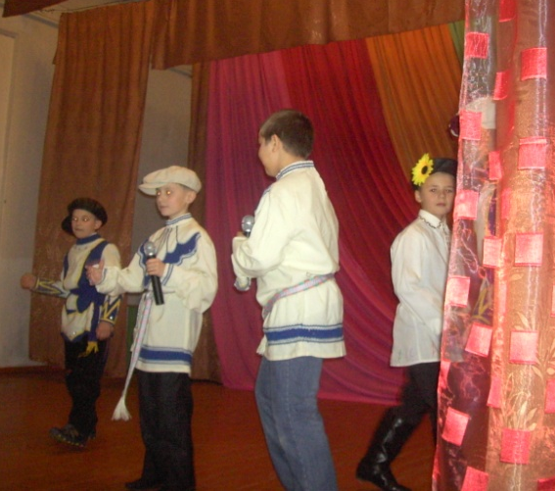
Сроки реализации программы
2006-2010 учебный год

Slide 4
Цель программы
Создание здоровьесберегающих условий в организации общеобразовательного процесса.
Достижение положительного результата в формировании и сохранении здоровья учащихся.
Сохранение здоровья учащихся через соблюдение режима дня, правильное питание, привитие полезных привычек.

Slide 5
Задачи программы
формирование потребности здорового образа жизни у учащихся;
формирование здоровых взаимоотношений с самим собой, окружающими миром и обществом;
просвещение родителей в вопросах сохранения здоровья детей;
создание системы сотрудничества с медработником, психологом, социальным педагогом, учителями, родителями;
формирование у учащихся осознанного выбора здорового образа жизни.

Slide 6
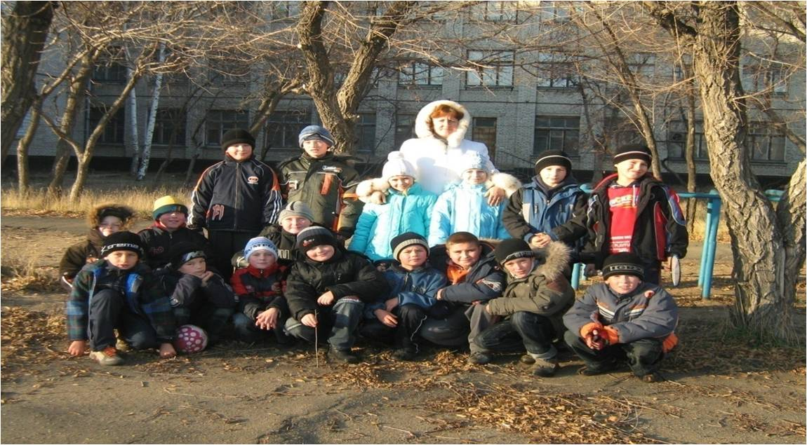
Ожидаемый результат
Выпускник начальной школы - здоровый психически, физически и нравственно, адекватно оценивающий своё место и предназначение в жизни.

Slide 7
Нормативно - правовая база
Семейный кодекс РФ
Конституция Российской Федерации
Концепция модернизации Российского образования на период до 2010 г.
Программа развития Российского образования на период до 2010г
Программа развития школы
Профилактические программы

Slide 8
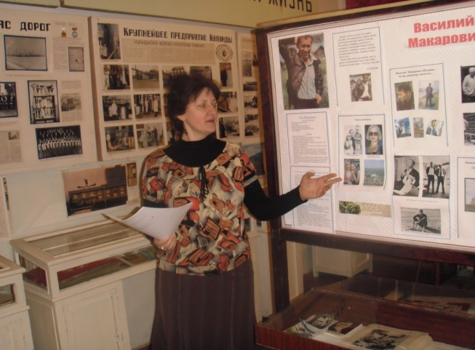
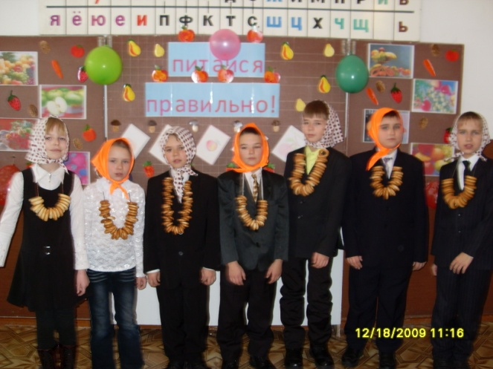
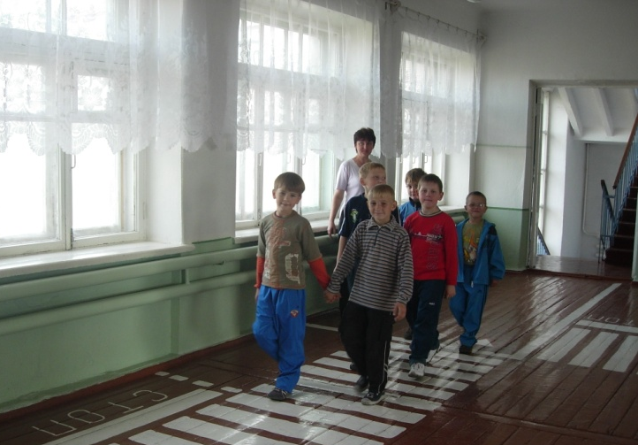
Методы реализации программы
Словесный
Наглядный
Практический

Slide 9
Эффективность программы
для учащихся:
формирование мотивации на сохранение и развитие здоровья, приобретение навыков здорового образа жизни, профилактика заболеваний, выявление негативного влияния вредных привычек на организм
для родителей:
формирование у родителей валеологического мышления, улучшение микроклимата семьи

Slide 10
Принципы создания программы
1. Доступность
2. Систематичность и последовательность
3. Наглядность
4. Дифференциация

Slide 11
Средства реализации
Внеклассные занятия по программам «Полезные привычки», « Разговор о правильном питании», « Две недели в лагере здоровья».
Встречи с медработником, психологом, социальным педагогом.
Практические занятия.
Походы, экскурсии.
Динамика.

Slide 12
Этапы реализации программы
1 этап- подготовительный
( 1 класс I полугодие)
2 этап –основной
(1-3 класс)
3 этап- заключительный
( 4 класс)

Slide 13
1 этап Цель: формирование классного коллектива
Изучение показателей здоровья учащихся
Адаптационный период
Создание методической базы
Запуск программы
Участие в конкурсах рисунков, поделок
Сотрудничество с семьёй

Slide 14
2 этап Цель: создание благоприятных условий для сохранения и укрепления здоровья.
Работа по программе «Разговор о правильном питании», «Полезные привычки».
КТД
Работа со службами.
Разноуровневые конкурсы.
Походы, экскурсии.
Подвижные перемены, физминутки.
Витаминизация.
Сотрудничество с семьёй.

Slide 15
3 этап Цель: систематизация полученных знаний и их практическое использование.
работа по программе «Две недели в лагере здоровья»
КТД
тестовая работа
тренинги
участие в разноуровневых конкурсах
психолого-педагогическая диагностика
витаминизация
диагностика
подведение итогов, анализ программы

Slide 16
Условия реализации программы
Осознание важности этой работы каждым членом коллектива и усиление в связи с этим внимания к проблеме формирования положительной мотивации к здоровому образу жизни.
Создание и постоянное совершенствование методической системы работы с детьми и родителями по сохранению и укреплению здоровья учащихся.

Slide 17
Участники реализации программы
учащиеся
родители
учителя
медработник
социально-психологическая служба
логопед
учреждения ДОД

Slide 18
Динамика результатов за 2006-2009года.

Slide 19
Уровень воспитанности за 2006-2009 года.

Slide 20
Занятость во внеурочное время 2006-2010 год.

Slide 21
Промежуточный результат.

Slide 22
Коллективные дела
Мой режим дня( игра-путешествие)
Витамин роста(классный час)
Питайся правильно( праздник здоровья)
Я здоровье берегу, сам себе я помогу.
Я- личность ( дискуссия)
В гостях у Здоровячка(практикум)
Не курить- это модно( круглый стол)

Slide 23
